Slide 1

szélessége 300px és 1000px közötti, alapértelmezetten 80%-os, bélése 20px
betűszín: barna
betűméret: 300%
betűtípus: 'Freckle Face'
betű- és szegélyszín: #336600
betűméret: 150%
szegélyszín: #336600, de rámutatáskor barna

Slide 2

betűszín: #336600
rámutatáskor aláhúzott (solid), látogatott állapotban #6C8752 színű
az első szinten négyzet, a második szinten üres karika a felsorolásjel

Slide 3
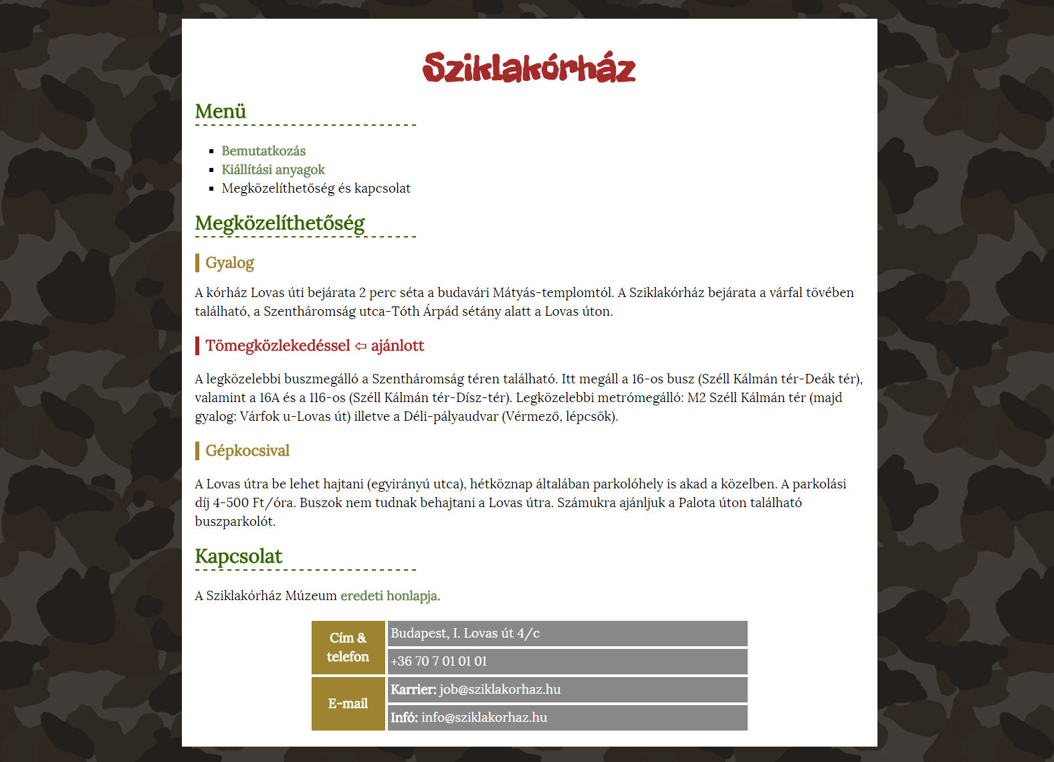
betűszín és szegélyszín: #9E8431
betűszín és szegélyszín: barna
cellák közötti távolság: 4px, cellaháttérszínek: #888 illetve #9E8431

